Slide 1
ODRŽIVA ŠKOLA BUDUĆNOSTI mr. sc. Tamara Banović & Ivica Štrbac, prof. OŠ Josip Pupačić, Omiš

Slide 2
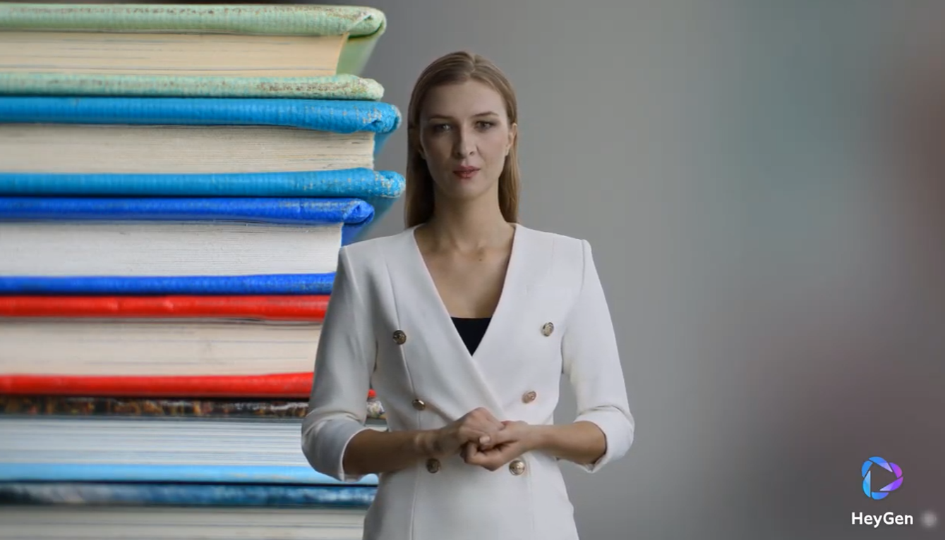
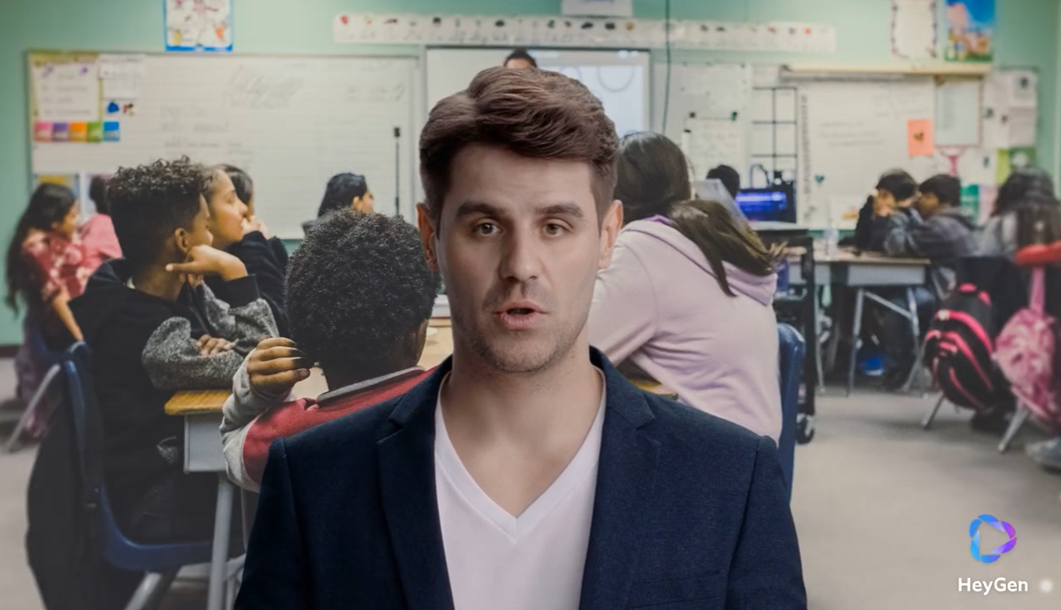
Projekt RAST: Održiva škola budućnosti
Ciljevi projekta i planirane aktivnosti

Slide 4
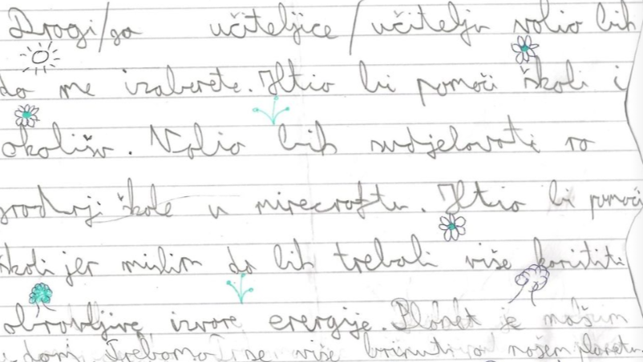
Kako postati dio tima?

Slide 5
LOGO projekta
Tko smo mi?

Slide 6
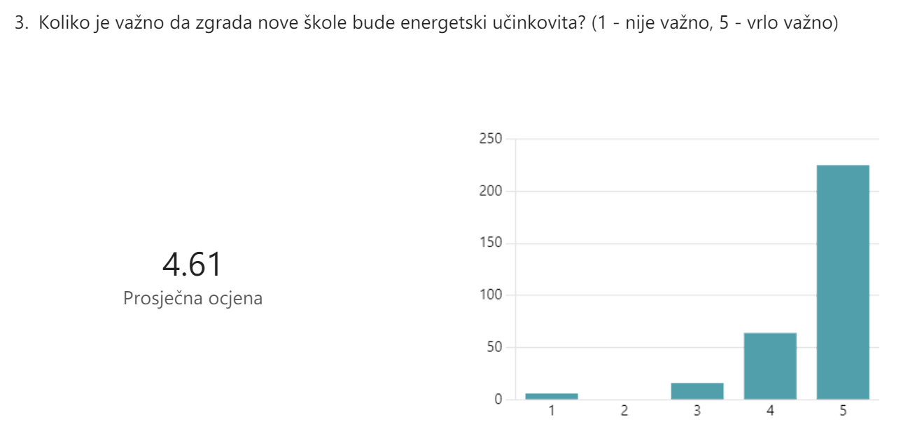
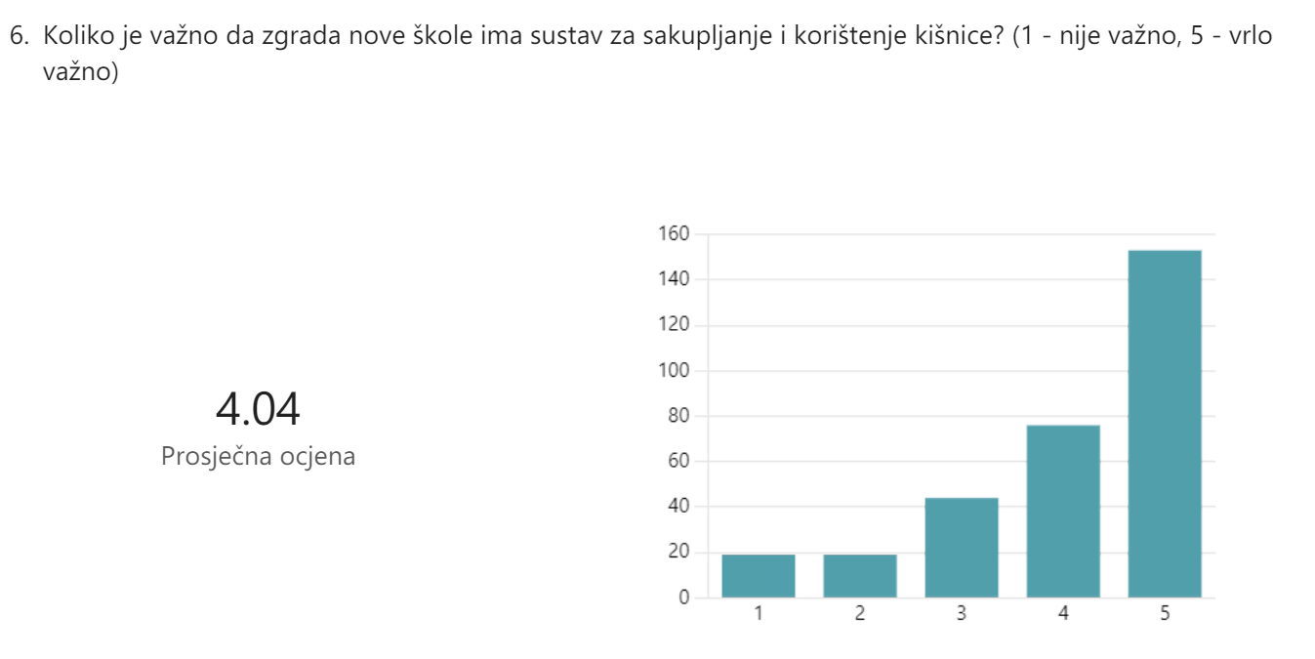
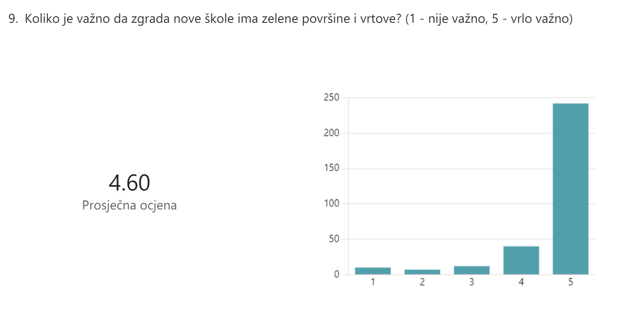
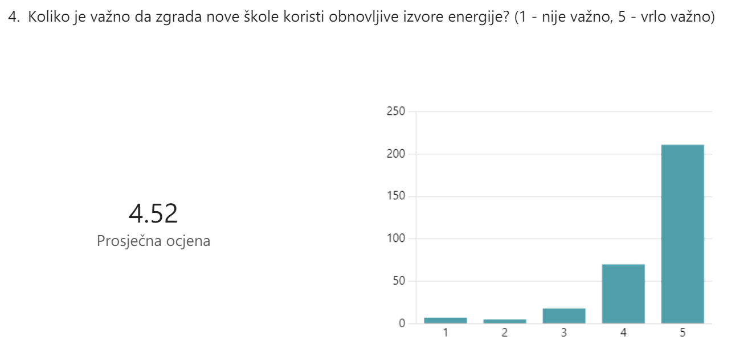
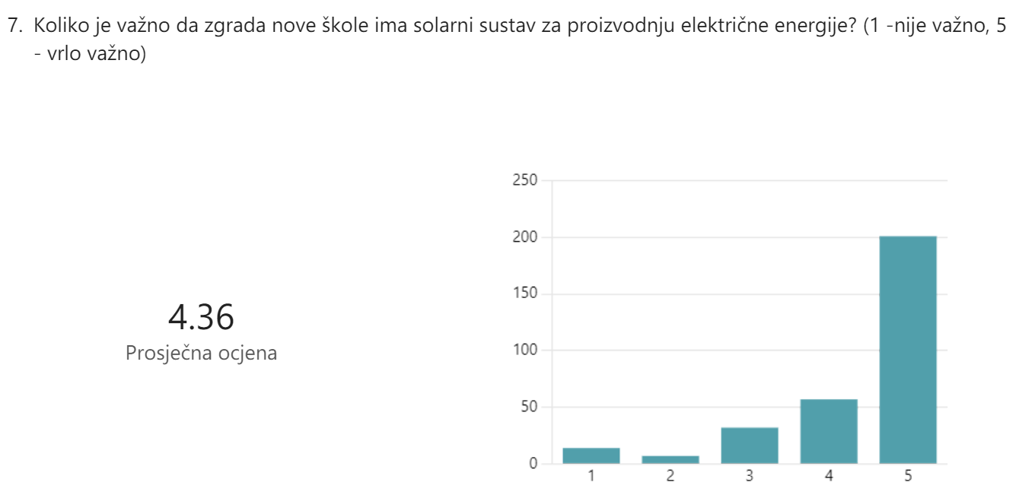
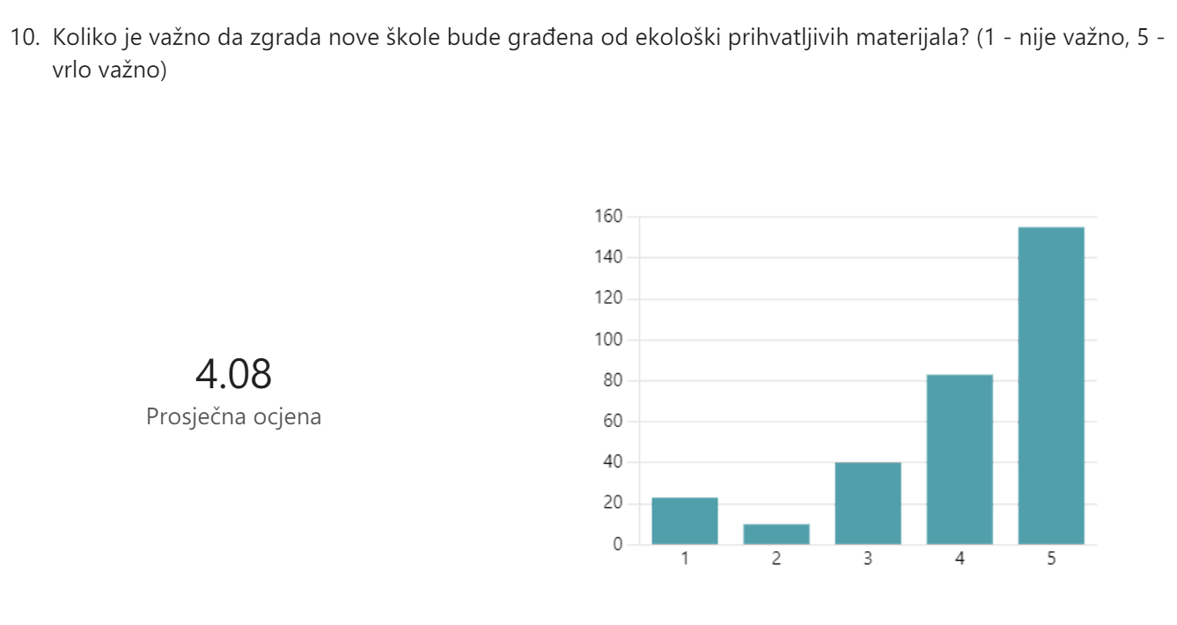
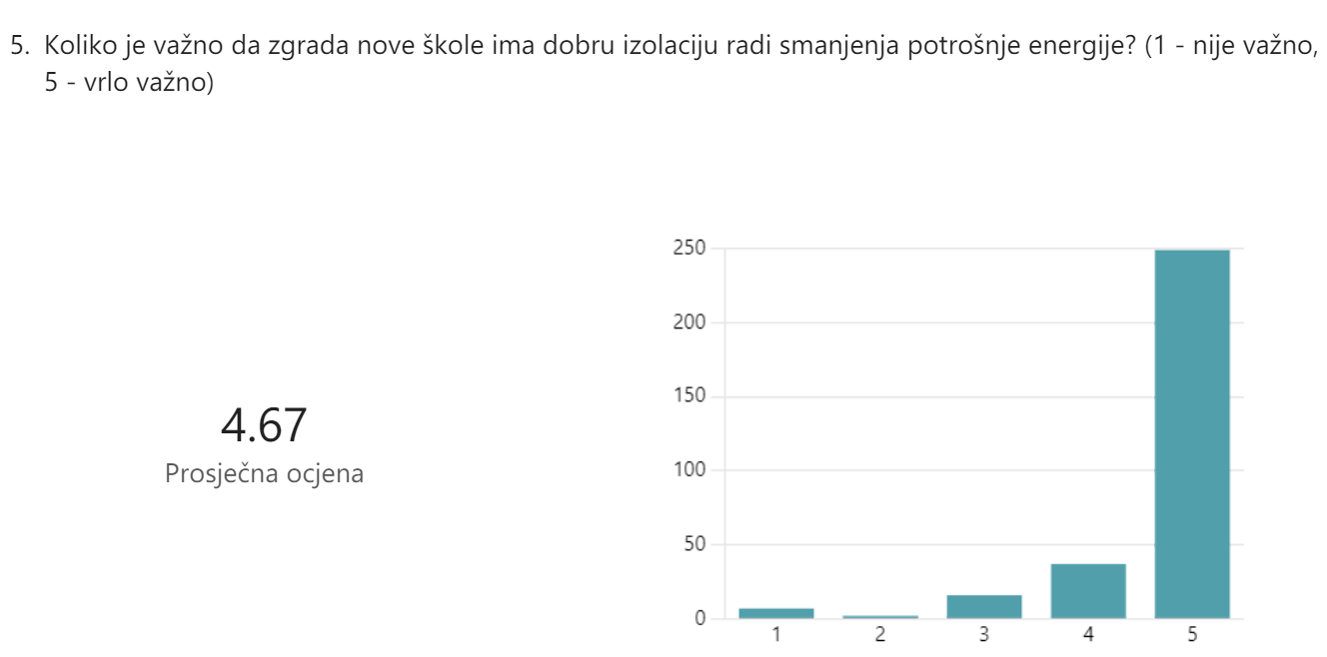
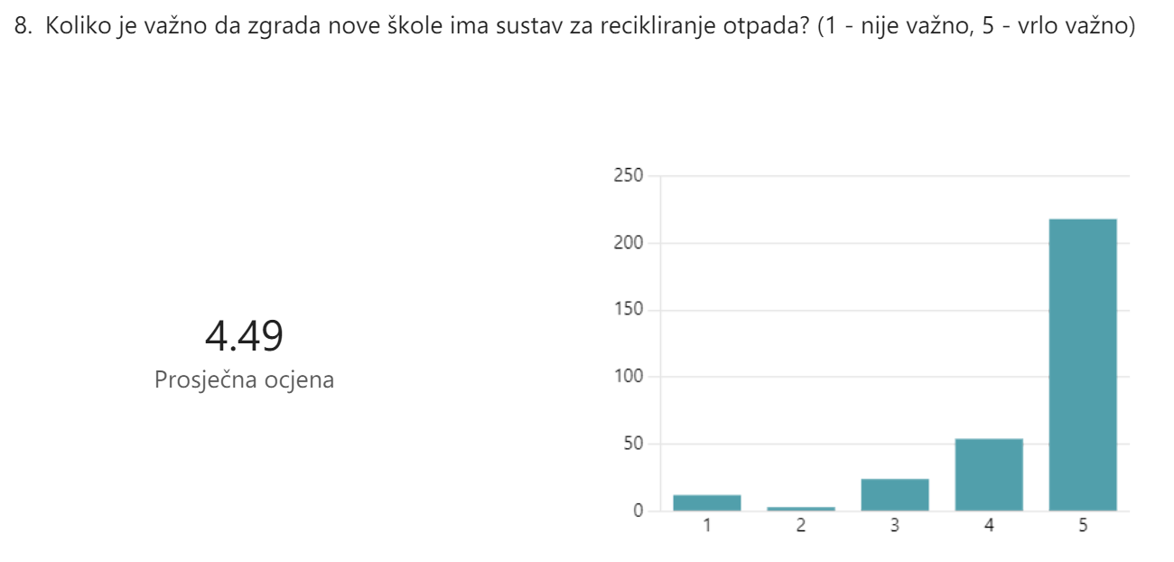
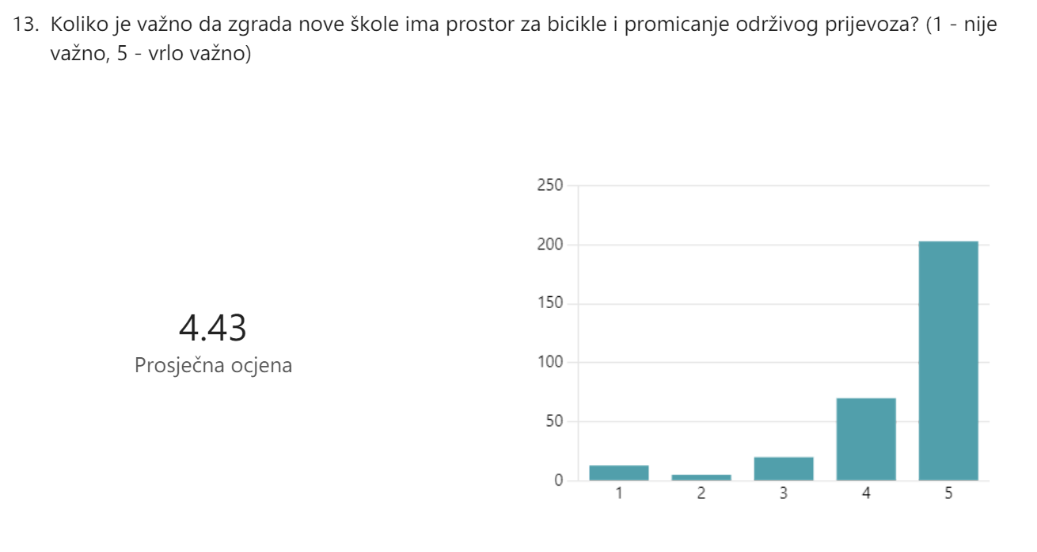
Kako bi trebala izgledati naša buduća škola?

Slide 7
Izgraditi novu školi, ali van gradske gužve.
Zeleni vrt, ormarići, kantina, teretana
Dvorana za tjelesnu kulturu bi trebala biti nekako povezana sa školom da, kada je kiša, djeca ne moraju trčati do dvorane i smočiti se, već mirno otići na tjelesni.
Slažem se sa svim navedenim gore u upitniku, ali za bolji uspjeh naše djece, škola bi trebala biti samo u jutarnjoj smjeni!
Mislim da ideja i prijedloga ima na pretek. Ja bi želio da novac koji se da za takve projekte uistinu bude vidljiv u takvoj školi.
Više prostora za igru!
Prostor ili dvorana za razne aktivnosti, poput meditacijskog kutka za učenika, dio sa glazbom i sličnim sadržajima koji bi učenicama na neki način omogućili osobno "punjenje"…

Slide 8
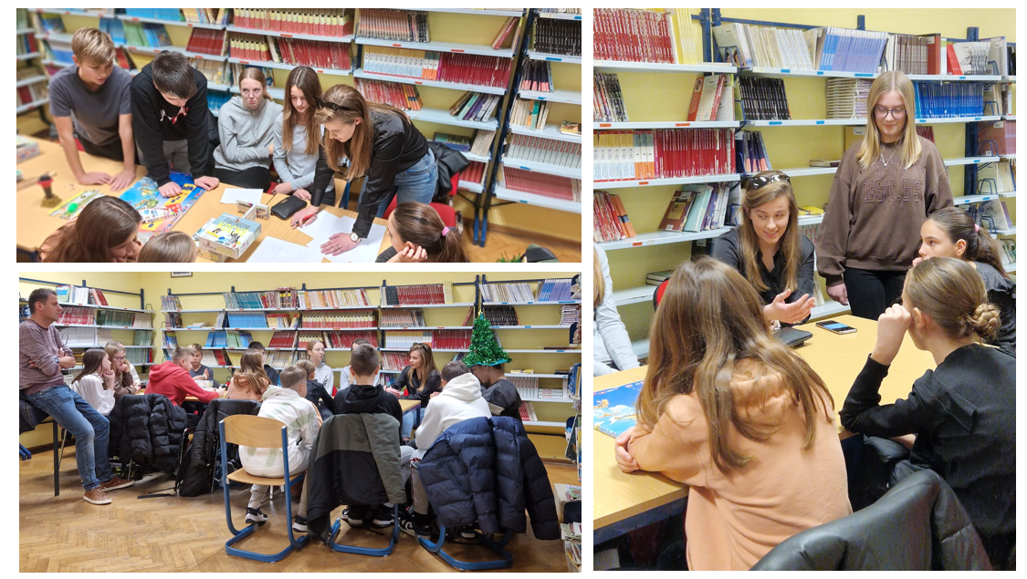
Suradnja sa studenticom arhitekture

Slide 9
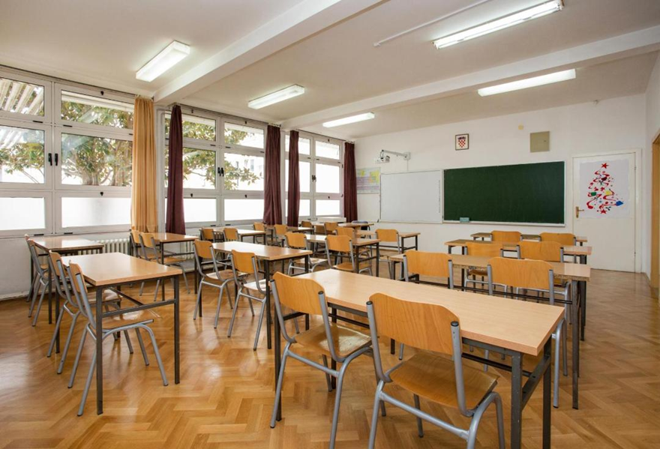
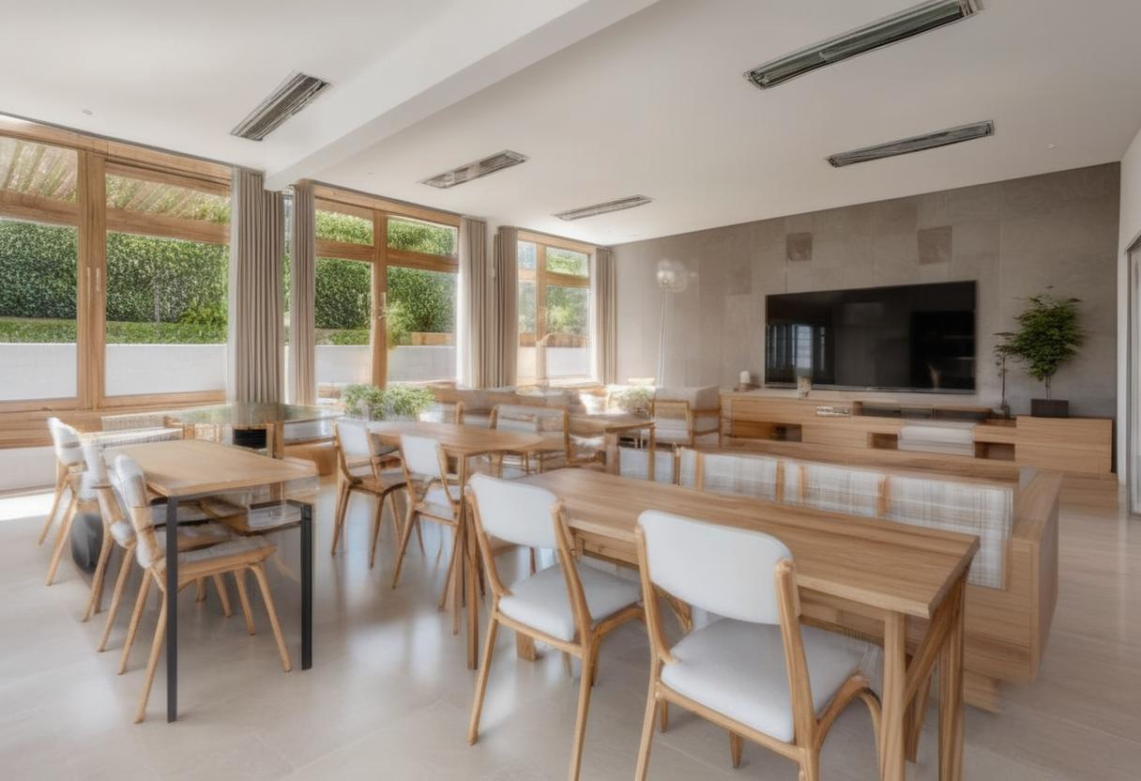

Slide 10
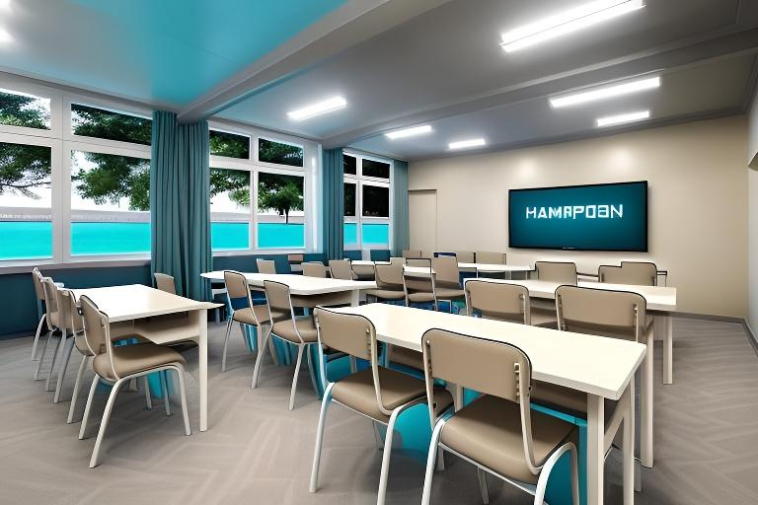

Slide 11
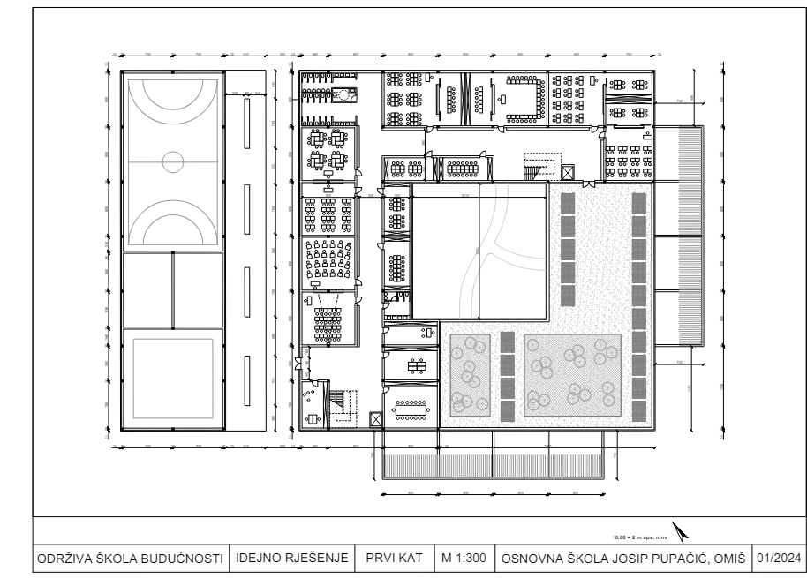
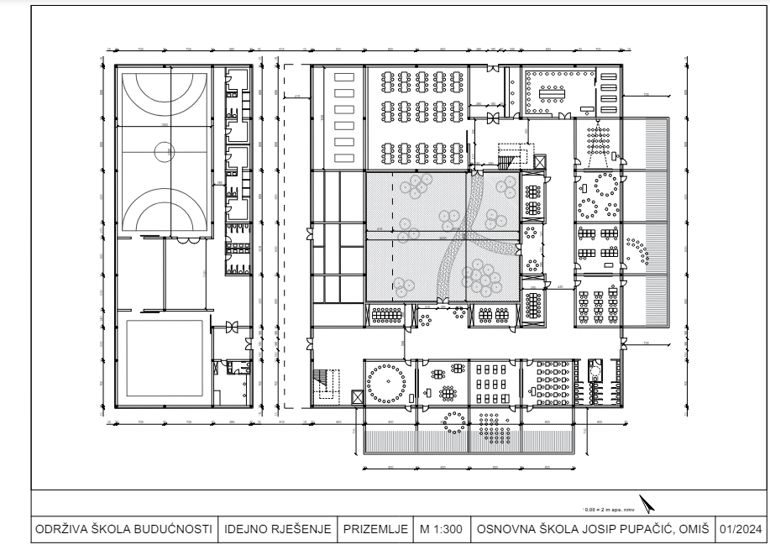

Slide 12
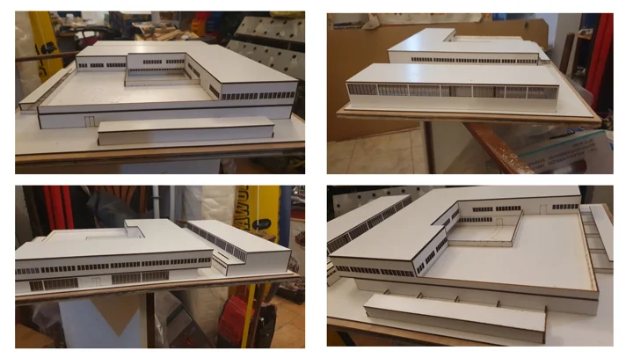
3D model naše škole budućnosti

Slide 13
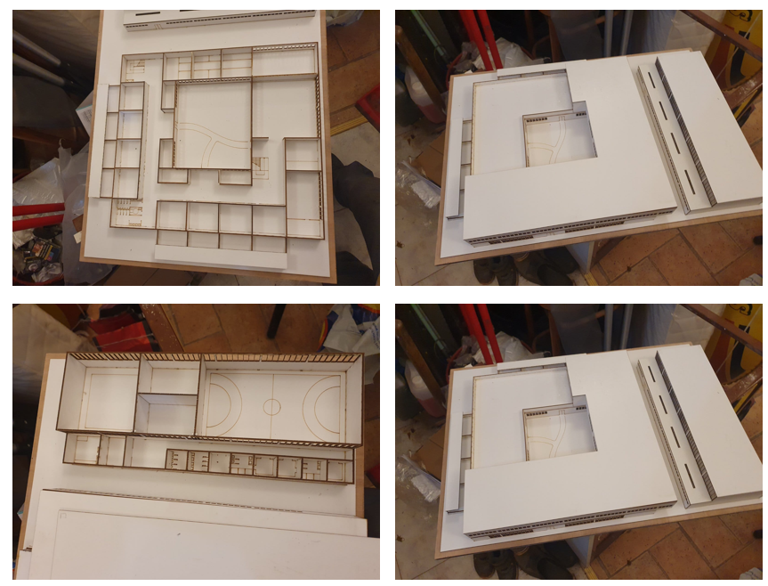

Slide 14
Što znači da je škola održiva?
Ta fotografija korisnika Nepoznat autor: licenca CC BY

Slide 15
Održava škola budućnosti i Minecraft

Slide 16
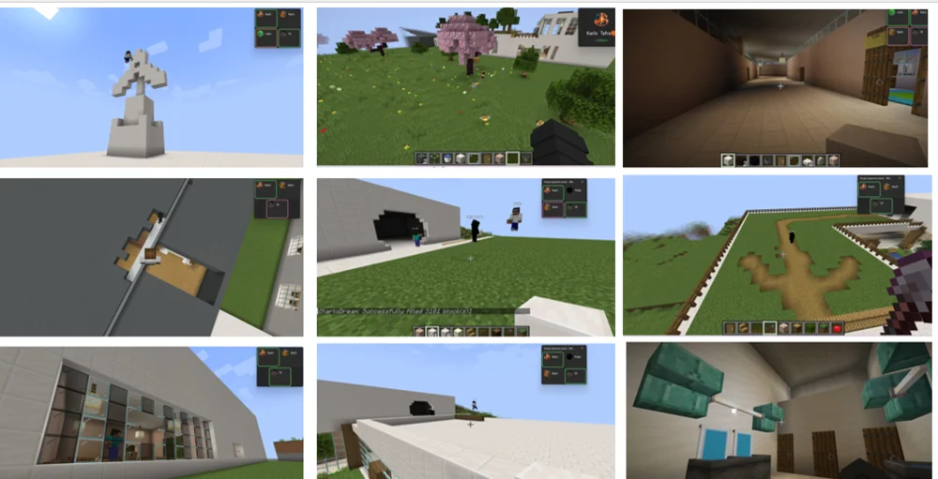

Slide 17
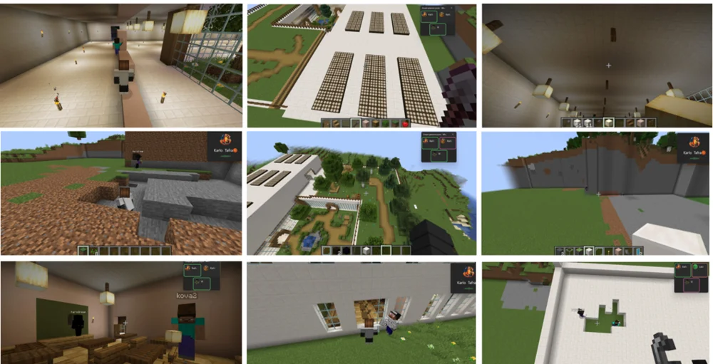

Slide 18
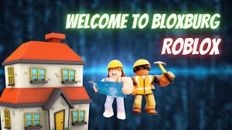
Održava škola budućnosti i Roblox

Slide 19
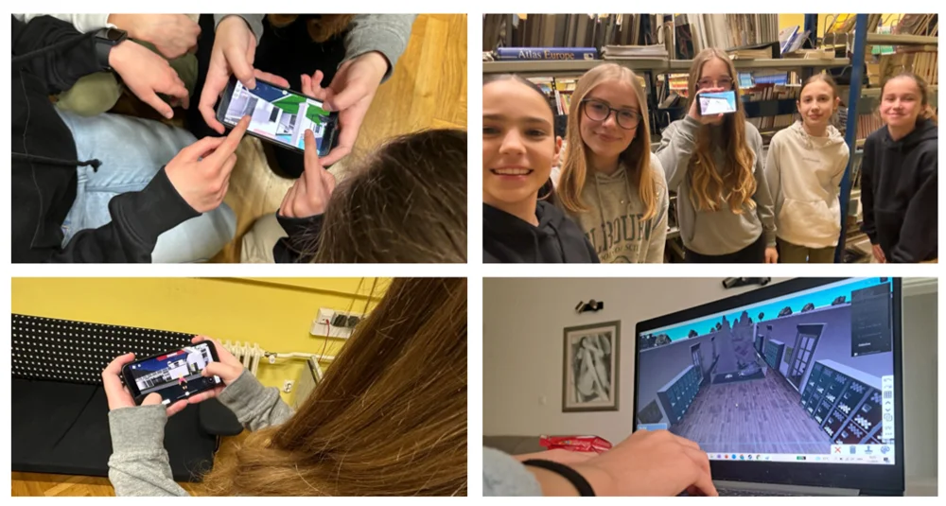

Slide 20
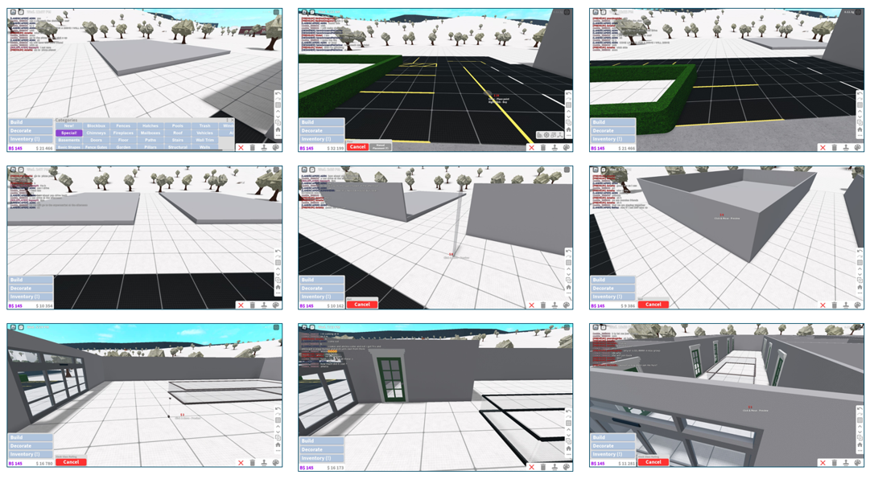

Slide 21
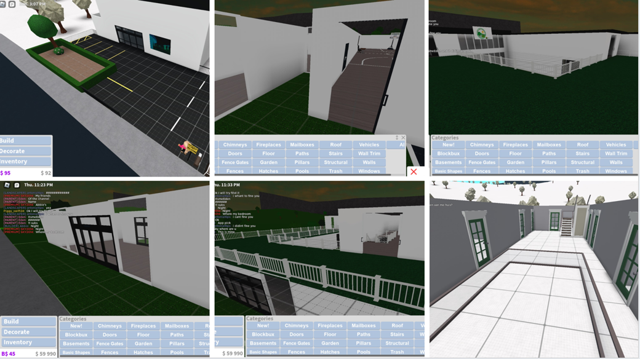

Slide 22
Mi smo đaci sa omiške stine…
Ta fotografija korisnika Nepoznat autor: licenca CC BY-NC

Slide 23
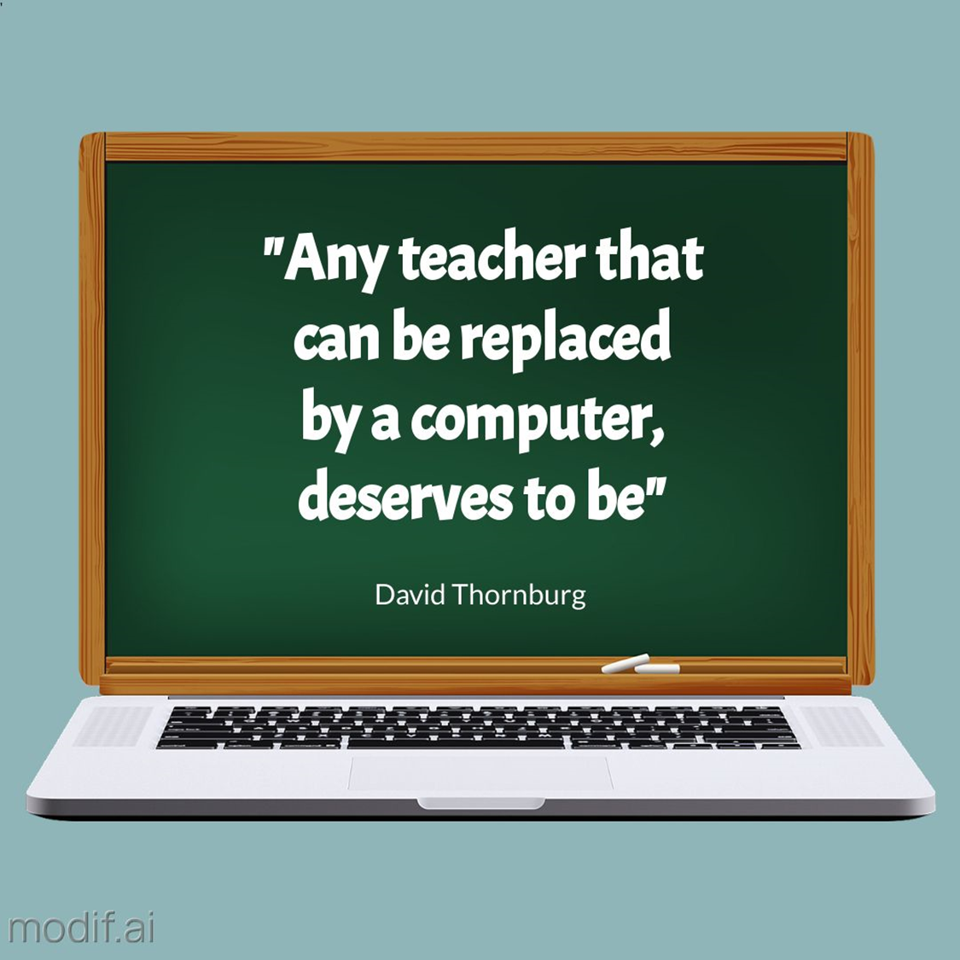

Slide 24
